Slide 1
KROATISCHES
GYMNASIUM

Slide 2
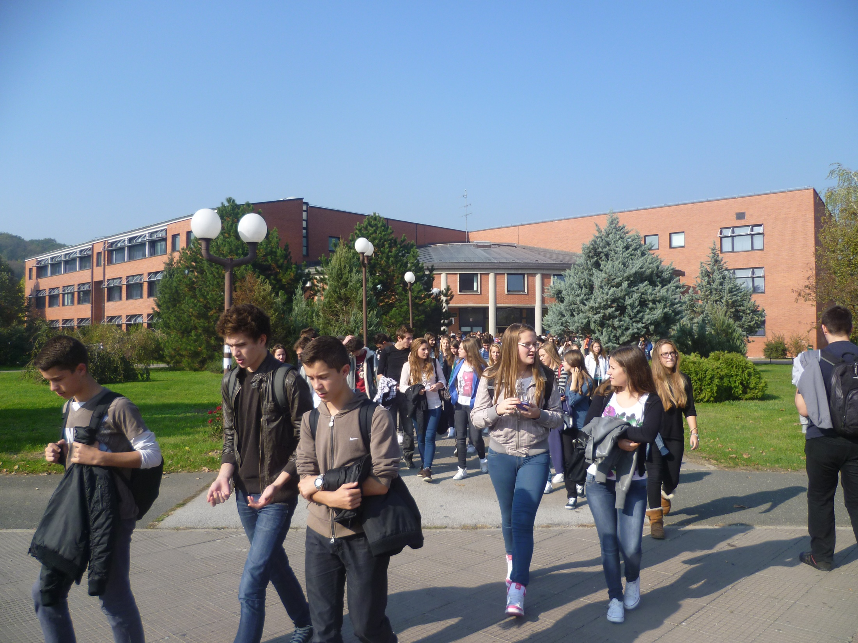

Slide 3
SREDNJA ŠKOLA SESVETE
ALLGEMEIN-
BILDENDES
GYMNASIUM
MATHEMATISCHE
GYMNASIUM
Gegründet 1990
Schulleiter: Slavko Ivanković
28 Klassen und ca. 800 Schüler

Slide 4
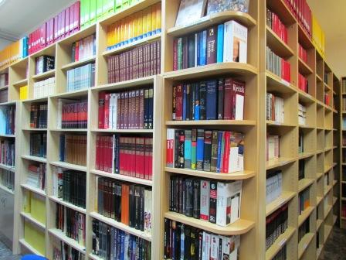
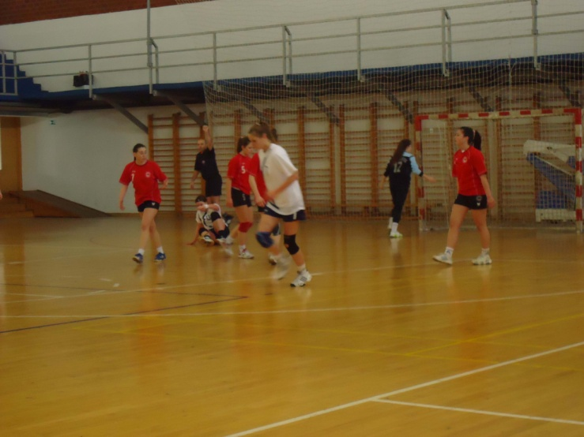
SREDNJA ŠKOLA SESVETE
BESONDERHEITEN unserer Schule:
Kantine
Bibliothek
Sporthalle

Slide 5
SREDNJA ŠKOLA SESVETE
Wahlfächer: DSD,Mathematik,Informatik
Viele Ausfluge (wie zb nach Gardaland, Spanien, Tschechien) und Schuleaustauschemit deutchen Schulern als Teil des DSD Unterricht)

Slide 6
DIE UMFRAGE

Slide 7
Magst du diese Schule?

Slide 8
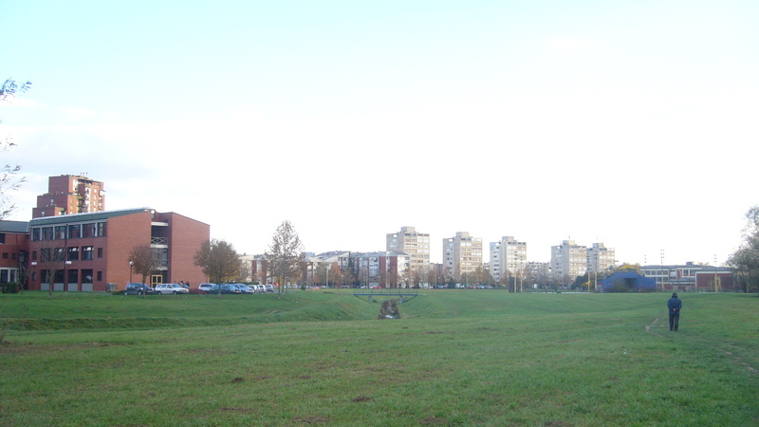

Slide 9
Möchtest du etwas an der Schule ändern?

Slide 10
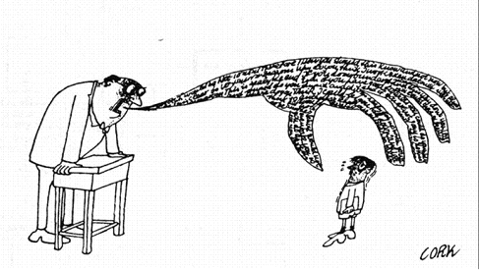

Slide 11
Lernst du regelmäßig?

Slide 12
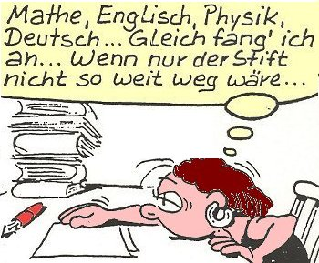
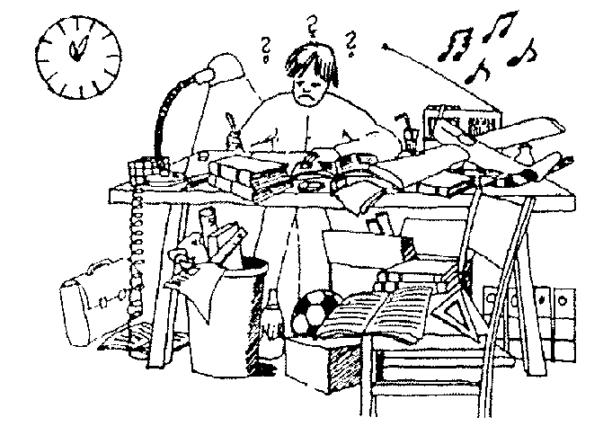

Slide 13
Bist du mit deinen Noten zufrieden?

Slide 15
Welcher Schultype bist du?
Klasse | 1. | 2. | 3. | 4.
Hilfsbereit, treu, guter Freund | 84% | 48% | 52% | 60%
Ich lerne nur für mich, oberflächlich, klug | 16% | 12% | 24% | 4%
Ich hasse die Schule und das Lernen | 0% | 24% | 12% | 12%
Unentschlossen | 0% | 12% | 0% | 24%

Slide 16
Meinst du, dass intelligente Schüler besser in der Schule sind?

Slide 17
Was denkst du über das Studieren im Ausland?

Slide 18
